Slide 1
ΦΡΟΥΤΑ
ΑΛΕΞΑΝΔΡΟΣ

Slide 2
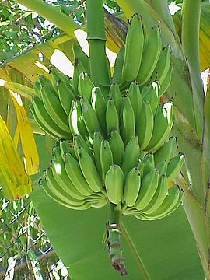
ΜΠΑΝΑΝΑ
Η μπανάνα είναι τροπικό φρούτο, καρπός της μπανανιάς. Περιέχει βιταμίνες A, B, C, Ε ^{[1]}. Καταναλώνεται συνήθως ωμή, αν και μπορεί να φαγωθεί τηγανητή, ψητή και αποξηραμένη, σε στρογγυλές επίπεδες φέτες. Για τη διατήρησή της μπορεί μετά την ξήρανση να τριφτεί σε αλεύρι. Είναι φυτό γηγενές της τροπικής ζώνης και πιθανώς εξημερώθηκε για πρώτη φορά στην Παπούα Νέα Γουινέα. ^{[2]} Σήμερα καλλιεργείται κυρίως μόνο στην τροπική ζώνη^{[3]}. Ορισμένες πρόσφατες ανακαλύψεις φυτολίθων μπανάνας στο Καμερούν που χρονολογούνται στην πρώτη χιλιετία π.Χ.^{[4]} πυροδότησαν μια διεθνή συζήτηση για την αρχαιότητα της καλλιέργειας της μπανάνας στην Αφρική.

Slide 3
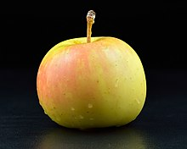
ΜΗΛΟ
Το μήλο είναι φρούτο , καρπός του δέντρου μηλιά (επιστ.: Μηλέα η ήμερος, λατ. Malus domestica) της οικογένειας των Ροδοειδών (Rosaceae). Είναι ένα από τα πιο διαδεδομένα και ευρύτατα καλλιεργούμενα φρούτα. Το δέντρο είναι φυλλοβόλο και φτάνει τα 5-12 μέτρα ύψος με φύλλα που έχουν ελλειψοειδές σχήμα και μυτερή άκρη. Ανθίζει την άνοιξη με άσπρα άνθη (ελαφρά ροζ στην αρχή), 2.5-3.5 cm σε διάμετρο, με πέντε πέταλα

Slide 4
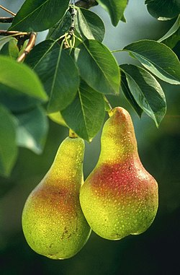
ΑΧΛΑΔΙ
Το αχλάδι είναι ο καρπός της αχλαδιάς.
Έχει σχήμα μακρύ και στενεύει στο άκρο που βρίσκεται το κοτσάνι ενώ είναι φαρδύ στο κάτω μέρος. Υπάρχουν και ποικιλίες αχλαδιών με σχήμα μήλου. Τα αχλάδια εξωτερικά έχουν χρώμα ανοιχτό πράσινο, πρασινοκίτρινο, κιτρινωπό, ελαφρύ κίτρινο, πράσινο με κόκκινο ανάλογα με την ποικιλία.
Εσωτερικά η σάρκα τους είναι συνήθως λευκή πιο μαλακή από τα μήλα και πιο γλυκιά.
Υπάρχουν αρκετές ποικιλίες αχλαδιών. Στην Ελλάδα οι κυριότερες είναι η κρυστάλλια που το βάρος του κάθε αχλαδιού είναι από 100-130 γραμμάρια. Το χρώμα τους είναι κιτρινοπράσινο και η σάρκα τους λευκή

Slide 5
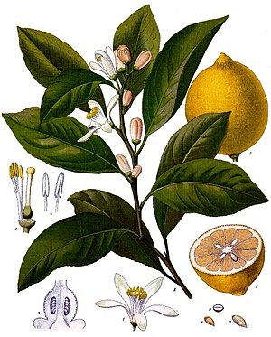
ΛΕΜΟΝΙ
Το λεμόνι είναι ο καρπός του υβριδικού δέντρου λεμονιά (επιστ. Κιτρέα η λεμονέα, Citrus × limon) και ανήκει στην οικογένεια των Ρουτιδών (Rutaceae) (= εσπεριδοειδών (Hesperidaceae)). Ο καρπός αυτός χρησιμοποιείται κυρίως για τον χυμό του, παρόλο που χρησιμοποιούνται επίσης το πιο σαρκώδες μέρος του καρπού και ο φλοιός του, ιδιαίτερα στη μαγειρική. Ο χυμός του λεμονιού περιέχει περίπου 5% κιτρικό οξύ, το οποίο δίνει στα λεμόνια τη χαρακτηριστική ξινή τους γεύση και pH από 2 μέχρι 3. Αυτή η οξύτητα καθιστά το λεμόνι φθηνό και εύκολα διαθέσιμο υλικό για χρήση σε εκπαιδευτικά πειράματα χημείας.

Slide 6
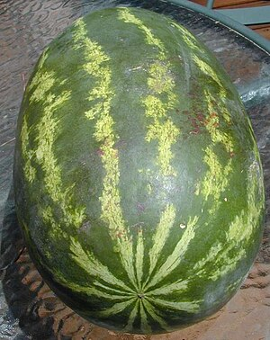
ΚΑΡΠΟΥΖΙ
Το καρπούζι ή υδροπεπόνι, επισήμως ο υδροπέπων (επιστ.: Κίτρουλλος ο εριώδης, Citrullus lanatus), είναι ένα είδος ανθοφόρων φυτών που μοιάζει με κισσό στην οικογένεια των Κολοκυνθοειδών και αρχικά εξημερώθηκε στην Δυτική Αφρική. Πρόκειται για υψηλά καλλιεργούμενο φρούτο, το οποίο προέρχεται από τη νότια Αφρική[εκκρεμεί παραπομπή]]] και έχει πάνω από 1.000 ποικιλίες. Υπάρχουν αποδείξεις καλλιέργειας καρπουζιού από σπόρους (κουκούτσια) σε τάφους Φαραώ στην Αρχαία Αίγυπτο. Το καρπούζι καλλιεργείται σε ευνοϊκά κλίματα, από τροπικές μέχρι και εύκρατες περιοχές παγκοσμίως για τον μεγάλο του καρπό, ο οποίος είναι μούρο, με σκληρό φλοιό και χωρίς εσωτερικές διαιρέσεις και βοτανολογικά λέγεται πέπο (pepo). Η γλυκιά, ζουμερή σάρκα είναι συνήθως βαθύ κόκκινη έως ροζ, με πολλούς μαύρους σπόρους, αν και υπάρχουν ποικιλίες χωρίς σπόρους

Slide 7
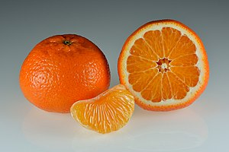
ΜΑΝΤΑΡΙΝΙ
Το μανταρίνι είναι ο καρπός της μανταρινιάς (επιστημονικά: Citrus reticulata, Κιτρέα η δικτυωτή), ενός μικρού εσπεριδοειδούς δένδρου. Μοιάζει πολύ με το πορτοκάλι[1]. Το σχήμα του δεν είναι σφαιρικό αλλά ελλειψοειδές. Τα μανταρίνια τρώγονται συνήθως ωμά ή σε φρουτοσαλάτες[1]. Το δέντρο είναι πιο ανθεκτικό στην ξηρασία από ό,τι ο καρπός. Το δέντρο είναι αειθαλές, ευαίσθητο και εύκολα καταστρέφεται από το κρύο. Φύεται σε τροπικά και υποτροπικά κλίματα.

Slide 8
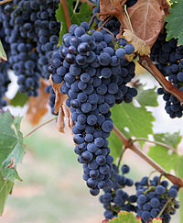
ΣΤΦΙΛΙ
Το σταφύλι είναι ο καρπός του αμπελιού. Το αμπέλι αλλιώς ονομάζεται και κλήμα (Vitis Vinifera), είναι αναρριχητικό φυτό και προϊόντα του ο μούστος, το κρασί, το ξύδι και οι σταφίδες, ενώ μπορεί να γίνει και γλυκό του κουταλιού. Είναι γνωστό ως καρπός από την αρχαιότητα και αναφέρεται και στη Βίβλο. Υπάρχουν διάφορες ποικιλίες στην Ελλάδα, όπως η σουλτανίνα Κορινθίας. Γενικότερα διαχωρίζονται με βάση το χρώμα του, λευκό, κόκκινο και μαύρο. Το σταφύλι ιατρικά καταπολεμά την κατακράτηση των υγρών. Είναι πλούσιο σε κάλιο και βιταμίνες, έχει και αντιοξειδωτική αλλά και αντικαρκινική δράση, λόγω της ρεσβερατρόλης, που βρίσκεται στη φλούδα του.

